Slide 1
Biomechanika 4
Kinematika 1
Daniel Jandačka, PhD.

Slide 2
Kinematika se zabývá popisem pohybu
Ve sportu a tělesném cvičení potřebujeme popsat pohybovou dovednost při výuce, tréninku nebo hodnocení dovednosti.
Výsledkem mnoha sportovních disciplín jsou kinematické míry.

Slide 3
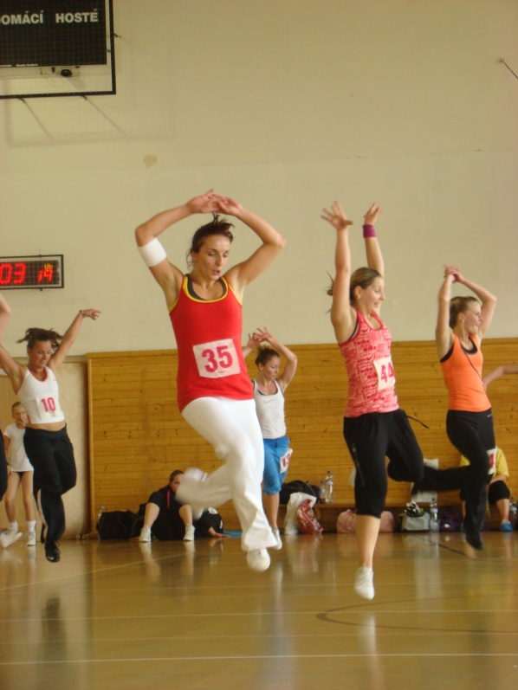
Pohyb je změna polohy.
Pohyb tělesa můžeme popsat jenom v případě, když současně známe jeho polohu a čas
Pohyb klasifikujeme jako
posuvný
otáčivý
obecný

Slide 4
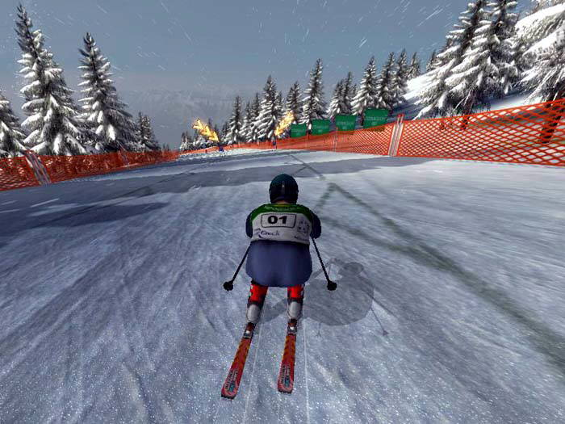
Posuvný pohyb
Při posuvném pohybu všechny body na lidském těle urazí stejnou dráhu za stejný čas.

Slide 5
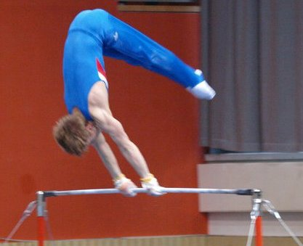
Otáčivý pohyb
Při otáčivém pohybu se všechny body lidského těla pohybují po kružnici nebo po části kružnice, pokud se nenachází v rotační ose.

Slide 6
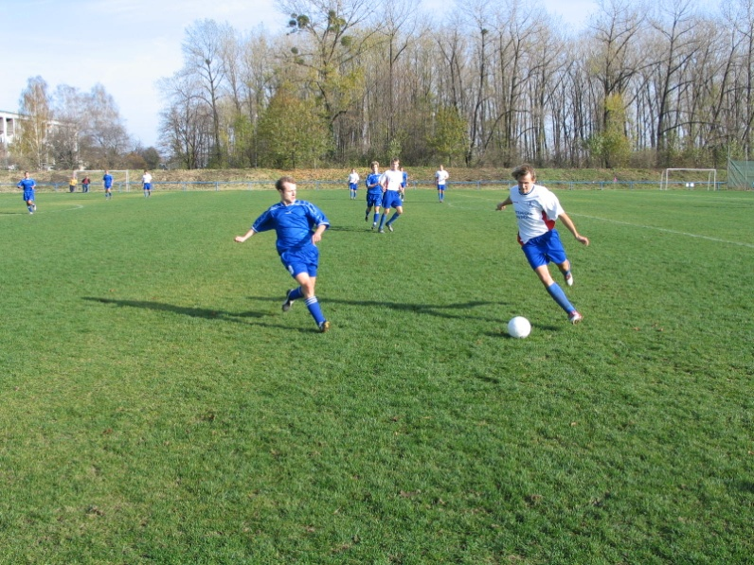
Obecný pohyb
Obecný pohyb vzniká kombinací posuvného a otáčivého pohybu.
Jestliže obecný pohyb rozložíme na posuvný a otáčivý můžeme jej snadněji analyzovat.

Slide 7
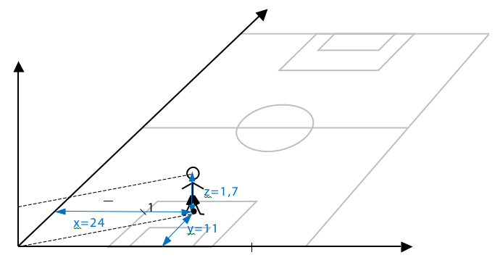
Poloha
V mechanice definujeme polohu tělesa jako umístění tělesa v prostoru.
Obrázek Fotbalové hřiště jako kartézská soustava souřadnic (metry).
V trojrozměrném prostoru potřebujeme tři souřadnice k popisu polohy tělesa.
Jedna osa kartézské soustavy souřadnic je tedy vertikální (z) a dvě horizontální (x, y).

Slide 8
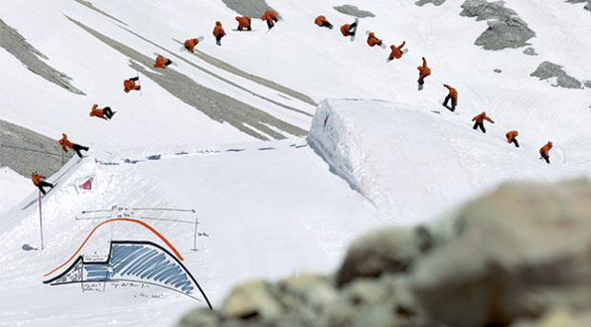
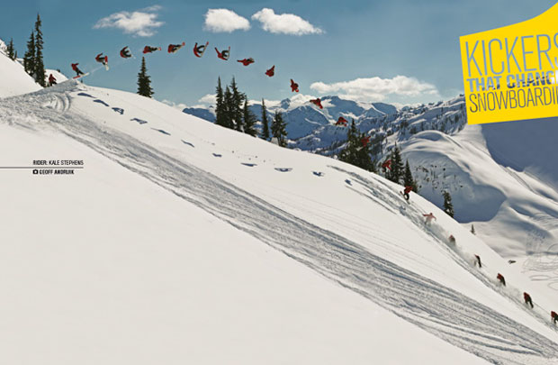
Trajektorie
Trajektorie vyjadřuje tvar opsané křivky daným tělesem.

Slide 9
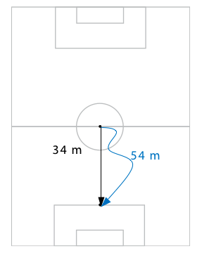
Uražená dráha
Obrázek Dráha (modře) a posunutí (černě) fotbalového hráče.
Uražená dráha se rovná délce trajektorie.

Slide 10
Posunutí
Velikost posunutí je přímá vzdálenost ve specifickém směru od místa začátku sledované části pohybu do místa, v němž končí sledovaná část pohybu.
Posunutí je vektor a musíme tedy uvažovat jak o směru, tak o velikosti posunutí.
Jednotkou posunutí je metr (m) a značíme ho písmenem d.

Slide 11
Děkuji za pozornost

